Slide 1
ABS防抱死制动系统简介
ABS是防抱死制动系统的英文缩写， 英文的全称是Anti-lock Braking System，或者是Anti-skid Braking System．是提高汽车制动安全性的一个重要装置．

Slide 2
通常，汽车在制动过程中存在着两种阻力：一种阻力是制动器摩擦片与制动鼓或制动盘之间产生的摩擦阻力，这种阻力称为制动系统的阻力；另一种阻力是轮胎与道路表面之间产生的摩擦阻力，也称为轮胎—道路附着力．

Slide 3
如果制动系制动力小于轮胎—道路附着力，则汽车制动时会保持稳定状态，反之，则汽车制动时会出现车轮抱死和滑移．
如果前轮抱死，汽车失去转向控制能力；
如果后轮抱死，汽车在很小的侧向干扰力作用下，就会发生甩尾，甚至调头等危险现象．

Slide 4
通常，ABS是在普通制动系统的基础上加装车轮速度传感器、ABS电控单元、制动压力调节装置及制动控制电路等组成的．
ABS通过控制作用于车轮制动分泵上的制动管路压力，使汽车在紧急刹车时车轮不会抱死，这样就能使汽车在紧急制动时仍能保持较好的方向稳定性．

Slide 5
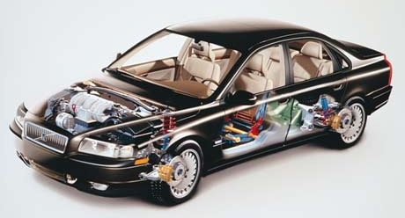
选自北京1831流动科技馆 http://www.mstm.cn/k/k2.htm

Slide 6
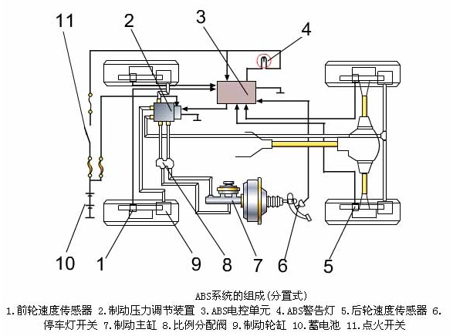

资料选自太平洋汽车网、东方网
END

